Slide 1
TIẾNG VIỆT 1
Tập 2
Tuần 19
Kể chuyện: Ong mật và ong bầu

Slide 2







QUAN SÁT VÀ PHỎNG ĐOÁN

Slide 3
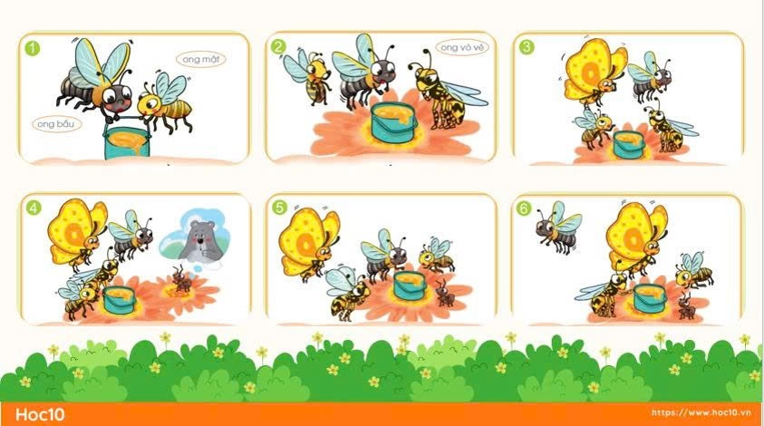

Slide 4


Slide 5


Slide 6
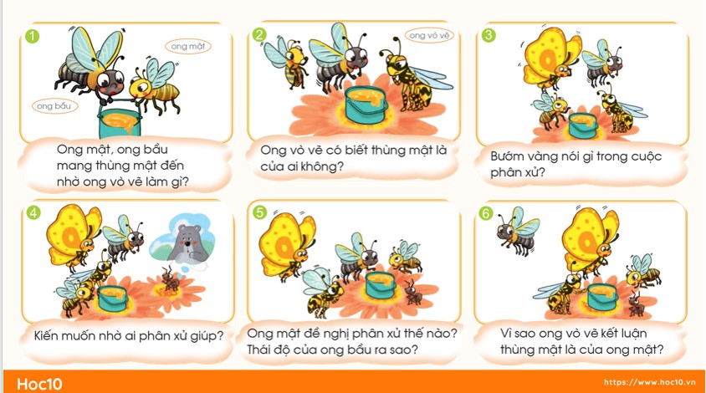

Slide 7


Slide 8

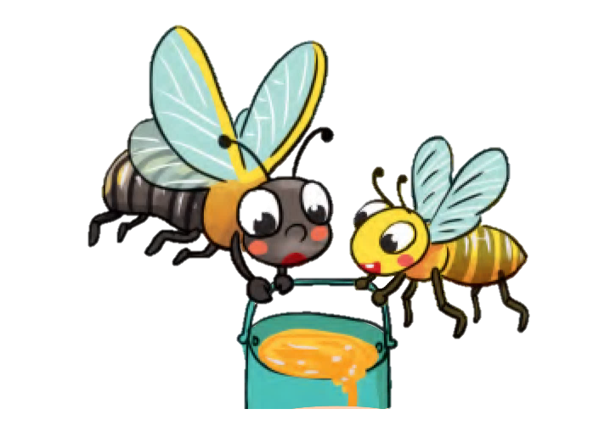
Em nhận xét gì về
ong mật và ong bầu?

Slide 9


